Slide 1


Python基础语法（二）：
函数

Slide 2
0. 补充
0.1 转换相关的方法
转换相关：
内置类list，tuple，set之间可以相互转换。
Python里有一个比较强大的内置函数 eval ，可以执行字符串里的代码。
如：print(eval('1+1')) # 2

Slide 3
0. 补充
0.1 转换相关的方法
编写代码，观察运行结果！
转换相关：
使用 json 把列表、元组、字典等转换为json字符串。
json 的本质是一个字符串。可以和其它语言进行交流。
字典如果想把person传给前端页面，或把字典写入到一个文件里， 需转化为 字符串的形式：json格式的字符串，如下： ‘ {"name": "Tom", "age": 18, "gender": "male"} ‘
import json person = {‘name’: ‘Tom’, ‘age’: 18, ‘gender’: ‘male’}
使用 dumps 将字典，列表，集合，元组等转换为 json 字符串
m = json.dumps(person) print(m) print(type(m)) # <class 'str'>
注意： print(m['name']) # TypeError

Slide 4
0. 补充
0.1 转换相关的方法
编写代码，观察运行结果！
转换相关：
使用 json 把列表、元组、字典等转换为json字符串。
json 的本质是一个字符串。可以和其它语言进行交流。
import json n = '{"name": "张三", "age": 20, "gender": "female"}'
使用 loads 可以将 json 字符串转换成Python里的数据
s = json.loads(n) print(s) print(type(s))

Slide 5
0. 补充
0.1 转换相关的方法
转换相关：
使用 json 把列表、元组、字典等转换为json字符串。
观察下列代码的打印结果，你发现了什么？
print(json.dumps(['good', 'yes', 'no', True])) print(json.dumps(('good', 'yes', 'no', False))) n = '["good", "yes", "no", true]' s = json.loads(n) print(s) print(type(s)) m = '("good", "yes", "no", true)' s = json.loads(n) print(s) print(type(s))

Slide 6
0. 补充
0.1 转换相关的方法
转换相关：
使用 json 把列表、元组、字典等转换为json字符串。
Python | JSON
字符串 | 字符串
字典 | 对象
列表、元组 | 数组
False | false
True | true

Slide 7
5. 函数
5.1 什么是函数
。。。。。。。。。。函数。。。。。。。。。。。

Slide 8

Python基础语法（一）
主要内容
函数
5.1 什么是函数
5.2 函数的基本使用
5.3 函数的参数
5.4 函数的返回值
5.5 函数调用函数
5.6 函数高级
5.7 函数的注释
5.8 函数注意事项
5.9 递归函数
5.10 匿名函数
5.11 内置函数
5.12 高阶函数
5.13 闭包和装饰器

Slide 9
5. 函数
5.1 什么是函数
函数
函数就是一堆准备好的代码，在使用的时候，调用这堆代码。
针对 冗余、可读性很差、维护性差的代码 可以打包为 一个整体（函数）。
在 Python 里使用关键字 def 声明一个函数。
函数定义好之后，并不会自动执行。需要 函数名(参数) 调用函数
def 函数名(参数):
函数要执行的操作

Slide 10
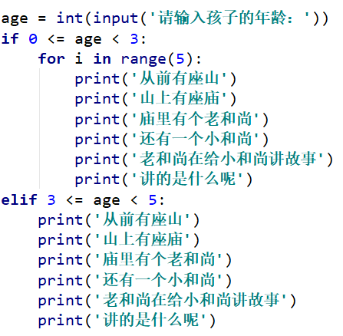
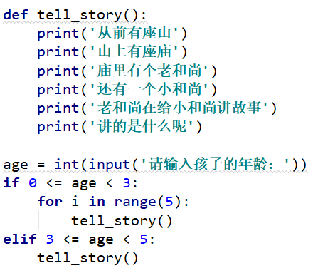
5. 函数
5.2 函数的基本使用
函数
示例：

Slide 11
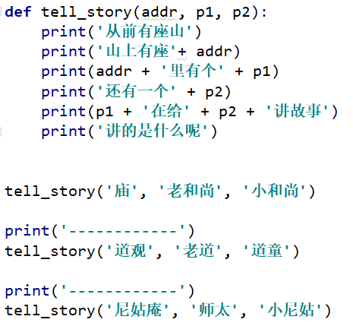
5. 函数
5.3 函数的参数
函数
函数声明时，括号里的参数我们称之为形式参数，简称 形参。形参的值是不确定的，只是用来占位的。
函数调用时传入的参数，是真正参与运算的参数，我们称之为实参。

Slide 12
5. 函数
5.3 函数的参数
函数
函数调用时，会把实参一一对应的传递，交给形参处理。
还可以通过定义变量名的方式给形参赋值。

Slide 13
5. 函数
5.4 函数的返回值
函数
返回值就是函数执行的结果。
并不是所有的函数都必须有返回值。
return 表示一个函数的执行结果。
def add(a, b): c = a + b return c # 获取函数 add 的结果，然后求结果的 4 次方 result = add(1, 2) print(result ** 4)

Slide 14
5. 函数
5.4 函数的返回值
函数
如果一个函数没有返回值，它的返回就是 None。

Slide 15
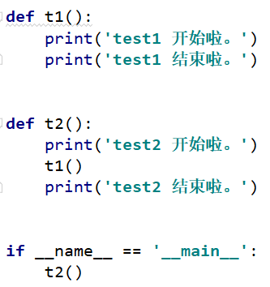
5. 函数
5.5 函数调用函数
函数调用函数

Slide 16
5. 函数
5.5 函数调用函数
函数
小练习1：定义函数求 [n, m) 之间所有整数之和。
小练习2：定义函数求 n 的阶乘。
小练习3：计算阶乘的和。如 m = 6 ➔ 1!+2!+3!+4!+5!+6!。

Slide 17
5. 函数
5.5 函数调用函数
函数

Slide 18
5. 函数
5.6 函数高级
局部变量和全局变量
全局变量，在整个 .py 文件；里都可以访问。
在函数内部定义的变量是 局部变量，只能在函数内部使用。
如果 局部变量名称 和 全局变量名称 相同，相当于在函数的内部重新定义了局部变量，而非修改了全局变量。
如果想在函数内部修改全局变量，需要在函数内部声明 global 变量名 。

Slide 19
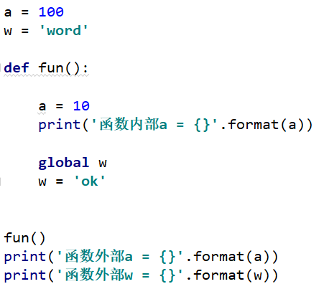
5. 函数
5.6 函数高级
局部变量和全局变量
下列代码打印结果是？。

Slide 20
5. 函数
5.6 函数高级
局部变量和全局变量
下列代码打印结果是？。

Slide 21
5. 函数
5.6 函数高级
局部变量和全局变量
内置函数 globals() 和 locals() 可以查看 局部变量 和 全局变量。
在函数内部打印：
print('locals={},globals={}'.format(locals(),globals()))
观察结果。

Slide 22
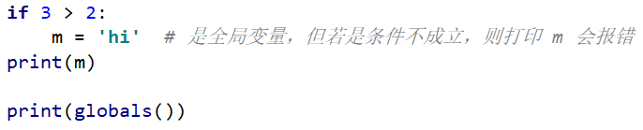
5. 函数
5.6 函数高级
局部变量和全局变量
在 Python 里，只有函数可以分割 作用域。

Slide 23
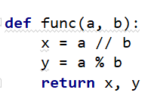
5. 函数
5.6 函数高级
函数返回值详解：返回多个值
一般情况下，一个函数最多只会执行一个 return 。
特殊情况（finally语句）下，一个函数可能会执行多个 return 。
函数返回多个值示例：

Slide 24
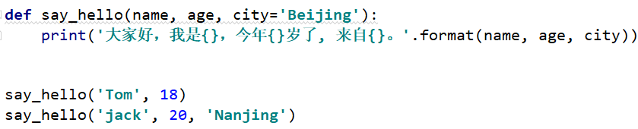
5. 函数
5.6 函数高级
函数参数详解：缺省参数
缺省参数：有些函数的参数是，如果你传递了参数，使用传递的参数，如果没有传递，使用默认值。
缺省参数必须放在最后。
如果有位置参数和关键字参数，关键字参数置于位置参数的后面。

Slide 25

5. 函数
5.6 函数高级
函数参数详解：可变参数的使用
如下函数实现了两个数字的求和操作。
如何实现多个数字的求和操作呢？（利用已学的内容，思考一下~）

Slide 26
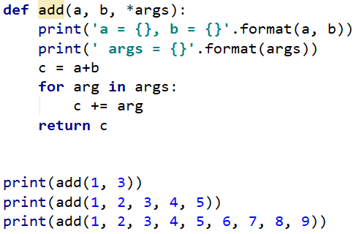
5. 函数
5.6 函数高级
函数参数详解：可变参数的使用
使用 *args 表示 可变位置参数。
传入的多出来的 位置参数，会以元组的形式保存在 args 里。
运行右侧代码，观察结果：
注：如果有缺省关键字参数，要放在 *args 的后面。

Slide 27
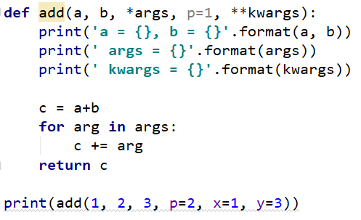
5. 函数
5.6 函数高级
函数参数详解：可变参数的使用
如果有 缺省关键字参数，要放在 *args 的后面。
使用 **kwargs 表示 可变的关键字参数
传入的多出来的 关键字参数，会以字典 的形式保存在 kwargs 里。
运行右侧代码，观察结果：

Slide 28
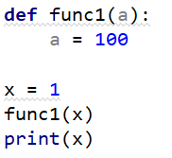
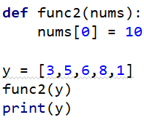
5. 函数
5.6 函数高级
可变数据类型和不可变数据类型的传参
观察如下代码，打印结果是什么呢？

Slide 29
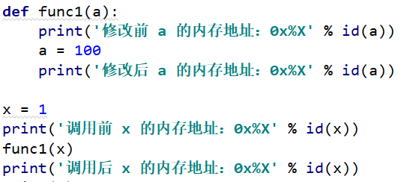
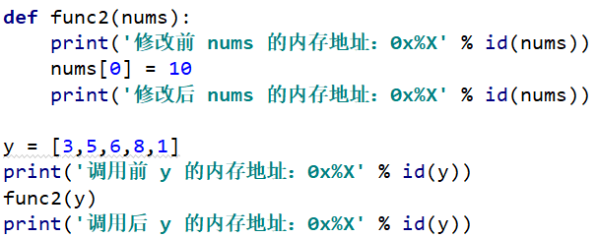
5. 函数
5.6 函数高级
可变数据类型和不可变数据类型的传参
解释：

Slide 30
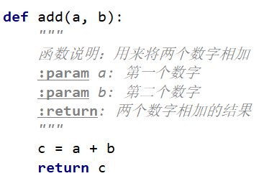
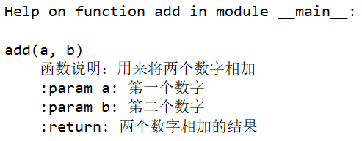
5. 函数
5.7 函数注释
注释

Slide 31
5. 函数
5.7 函数注释
注释
y = add('hello', 'world’)
print(y)

Slide 32
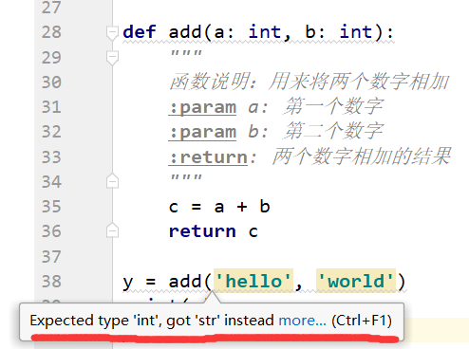
5. 函数
5.7 函数注释
给参数指定类型
运行代码会报错吗？

Slide 33
5. 函数
5.8 函数的注意事项
注意事项：
函数的三要素：函数名、参数、返回值。
在有一些编程语言里，允许函数重名，在 Python 里不允许函数重名，如果函数重名了，后一个函数会覆盖前一个函数。
Python 里 函数名 也可以理解为一个 变量名 。
尽量避开 变量名 与 内置类，内置函数，函数名 等重名。

Slide 34
5. 函数
5.9 递归函数
递归函数
。。。。。。。。递归函数。。。。。。。。

Slide 35
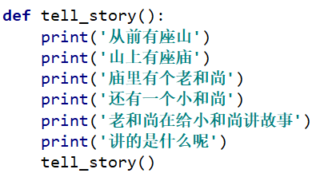
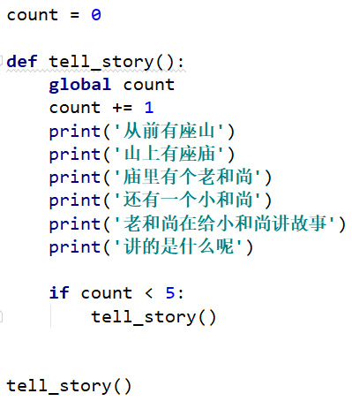
5. 函数
5.9 递归函数
递归函数
递归，简单来说，就是函数内部 自己调用自己 。
老和尚上辈子可能是程序员

Slide 36
5. 函数
5.9 递归函数
递归函数
练习1：使用递归求 1~ n 的和。

Slide 37
5. 函数
5.9 递归函数
递归函数
练习2：使用递归求 n！ 。

Slide 38
5. 函数
5.9 递归函数
递归函数
练习3：使用递归求 斐波那契数列的第 n 个数字 。

Slide 39
5. 函数
5.10 匿名函数
使用 def 关键字定义函数
def add(a, b): return a + b print('0x%X'%id(add)) # 0x15C728332F0 x = add(4, 5) print(x) # 9 fn = add # 相当于给函数 add 起了一个别名 print('0x%X'%id(fn)) # 0x15C728332F0 print(fn(1, 2)) # 3

Slide 40

5. 函数
5.10 匿名函数
lambda关键字
除了使用 def 关键字定义一个函数之外，还可以使用 lambda 表达式定义一个函数。
匿名函数：
匿名函数 用来表达一个简单的函数。匿名函数被调用的次数很少，基本上就只调用一次。
调用匿名函数的两种方式：
给它定义一个名字
把这个函数当作参数传给另一个函数使用（常用）。

Slide 41

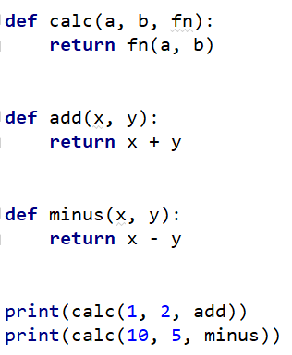
5. 函数
5.10 匿名函数
lambda关键字
调用匿名函数的两种方式：
给它定义一个名字
把这个函数当作参数传给另一个函数使用（常用）。

Slide 42
5. 函数
5.11 内置函数
内置函数 和 内置类 用到了 匿名函数

Slide 43

5. 函数
5.11 内置函数
sorted
sorted 内置函数不会改变原有数据，而是生成一个新的有序列表。

Slide 44
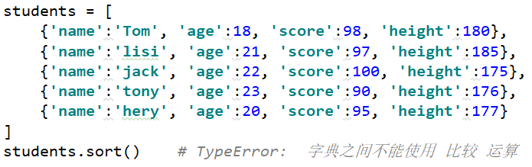
5. 函数
5.11 内置函数
列表的 sort 方法
students.sort(key=)
需要传递参数 key 指定比较规则， key 参数类型是函数。

Slide 45
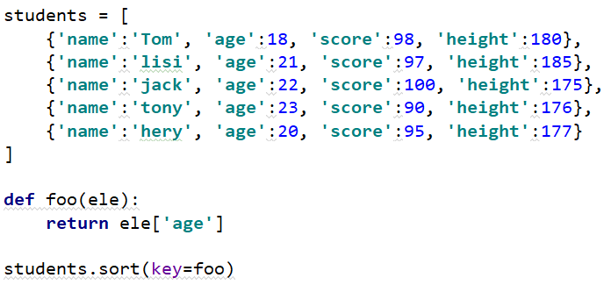
5. 函数
5.11 内置函数
列表的 sort 方法
如代码所示，为：在 sort 内部实现的时候，调用了 foo 方法，并且传入了一个参数，参数就是列表里的元素。
或将 key 定义为lambda函数。

Slide 46


5. 函数
5.11 内置函数
filter() 过滤器
filter 在 python2里是内置函数，在 python3 里修改为了内置类。
filter 是对可迭代对象进行过滤，过滤的结果是一个 filter 对象。
filter 可以给到两个参数，一个参数是函数，另一个参数是可迭代对象。
结果是一个 filter 类型的对象，filter 对象也是一个可迭代对象。

Slide 47

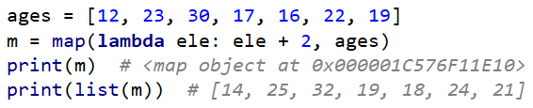
5. 函数
5.11 内置函数
map()
用法和返回与 filter 类似，功能不同。
如：

Slide 48

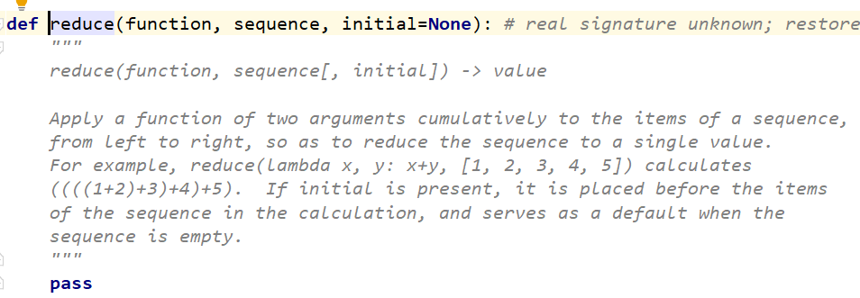
5. 函数
5.11 内置函数
reduce
reduce 以前是一个内置函数。
内置函数 和 内置类 都在 builtin.py 文件里。

Slide 49
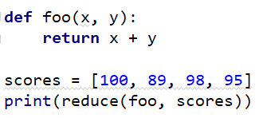

5. 函数
5.11 内置函数
reduce
请将上述代码中的 foo 函数 转换为 匿名函数。

Slide 50
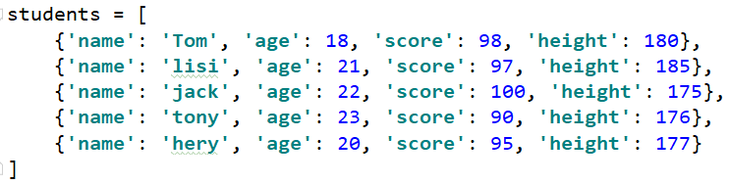
5. 函数
5.11 内置函数
reduce
请求下述列表中所有学生的 总 年龄。

Slide 51

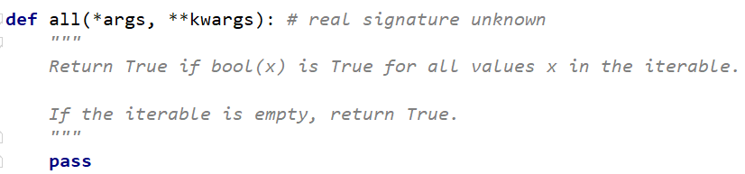
5. 函数
5.11 内置函数
内置函数总结
求绝对值：
all 所有元素转为布尔值为 真，则返回 True ，否则返回 False。

Slide 52
5. 函数
5.11 内置函数
内置函数总结
any 只要有一个元素转为布尔值为真，则返回 True ，否则返回 False。
bin 将数字转换为 二进制。
chr 将字符编码转为 对应的字符。
ord 与 chr 相反，将 字符 转化为 对应的编码。
dir 列出对象的 所有属性 和 支持的方法。
divmod 求两个数相除的商和余数。
eval 执行字符串里的python代码。
exit 退出程序以指定的退出码结束程序。
globals 用来查看所有的全局变量
locals 用来查看所有的局部变量

Slide 53
5. 函数
5.11 内置函数
内置函数总结
help 用于打印帮助文档。
oct 将数字转换为 8 进制。
hex 将数字转换为 16进制。
id 获取一个数据的内存地址。
print 打印数据。
input 让用户输入内容。
isinstance 判断对象是否是由一个类创建出来的。
issubclass 判断一个类是否是另一个类的子类。
len 获取长度
iter 获取可迭代对象的迭代器。

Slide 54
5. 函数
5.11 内置函数
内置函数总结
next ： for…in循环的本质就是调用迭代器的 next 方法。
max :
min :
open : 用来打开一个文件。
pow : 求幂运算
round : 用于四舍五入 保留到指定的小数位。
sort : 排序
sum : 求和
repr : 把一个对象或变量 转化为 字符串 类型保存

Slide 55
谢 谢！

Slide 56
Test
0. Python
编程题
编写一个函数，求多个数中的最大值。（提示：使用可变参数）
编写一个函数，实现摇骰子的功能，打印N个骰子的点数和。
编写一个函数，提取指定字符串中的所有字母，然后拼接在一起产生一个新的字符串。如传入’12ab%c7d8’--> ‘abcd’
编写一个函数，默认求10的阶乘，也可以求其它数字的阶乘。
编写一个函数，求多个数的平均值。
编写一个my_capitalize函数，能够将指定字符串的首字母变成大写。

Slide 57
Test
0. Python
编程题
编写一个my_endwith函数，能够判断一个字符串是否以指定的字符串结束。如：str1=‘abc12de’,str2=‘2de’，返回 True。
编写一个my_upper函数，将一个字符串中的所有小写字母变成大写字母。（提示： a ==>97；A ==> 65）
编写一个my_index函数，统计指定列表中指定元素的所有下标，如果列表中没有指定元素，返回 -1。如：[1, 2,‘a’, 1, ‘a’] ==> 元素‘a’==> (2,4)
编写一个my_replace函数，实现功能如：str1:‘how are you? And you?’，old_str：‘you’，new_str：‘me’，结果：‘how are me? And me?’

Slide 58
Test
0. Python
编程题(选做 )
写一个my_max函数，获取指定序列中元素的最大值。如果序列是字典，取字典值的最大值。

